Slide 1

Bài 6 - Phần 2 HTTP Requests
Bài 6: Async JavaScript & HTTP Requests

Slide 2

Điểm danh

Slide 3

NỘI DUNG BÀI HỌC:
Review nội dung bài học online 6.2
Thảo luận các tình huống trong bài online 6.2
Trình bày chuyên đề
Giới thiệu bài học online 7.1

Slide 4

Review bài học online 6.2
Giới thiệu về HTTP
Tạo Fake API
Gửi HTTP request với JSON
Làm việc với FormData

Slide 5
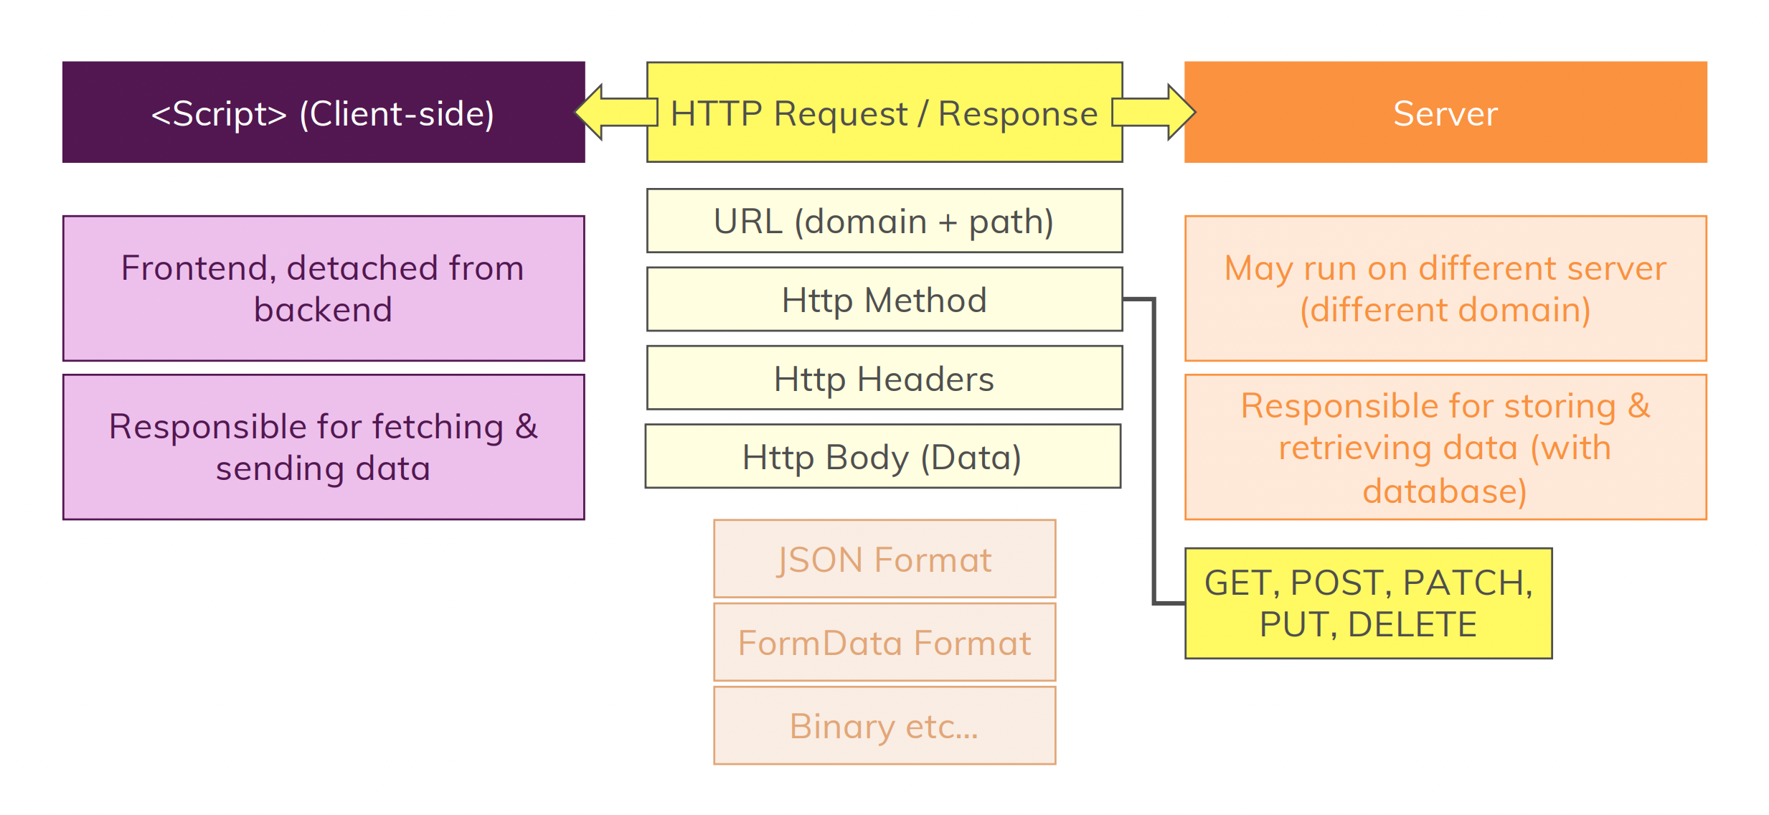
Giới thiệu về HTTP

Slide 6
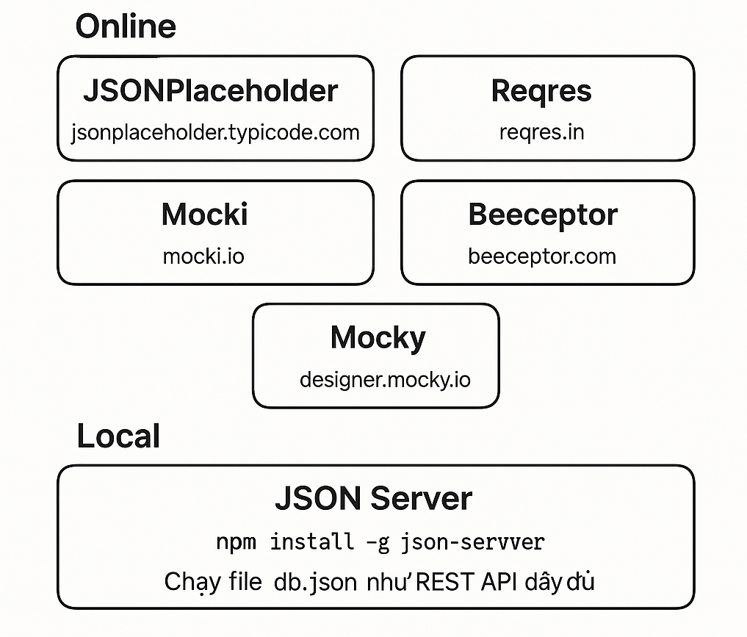
Tạo Fake API

Slide 7
Gửi HTTP request với JSON
Phương thức | Ý nghĩa | Ví dụ sử dụng
GET | Lấy dữ liệu từ server (không làm thay đổi dữ liệu) | GET /users → lấy danh sách user
POST | Gửi dữ liệu mới lên server để thêm mới | POST /users → thêm user mới
PUT | Cập nhật toàn bộ dữ liệu | PUT /users/1 → cập nhật toàn bộ thông tin user có id=1
PATCH | Cập nhật một phần dữ liệu | PATCH /users/1 → chỉ sửa tên hoặc email của user id=1
DELETE | Xóa dữ liệu trên server | DELETE /users/1 → xóa user id=1
HEAD | Giống GET nhưng chỉ lấy header, không có body | Kiểm tra metadata trước khi tải file
OPTIONS | Hỏi server xem tài nguyên hỗ trợ những phương thức nào (dùng trong CORS) | OPTIONS /users → trả về Allow: GET, POST
CONNECT | Tạo kênh kết nối (tunnel) thường dùng trong HTTPS proxy | Dùng cho proxy server

Slide 8
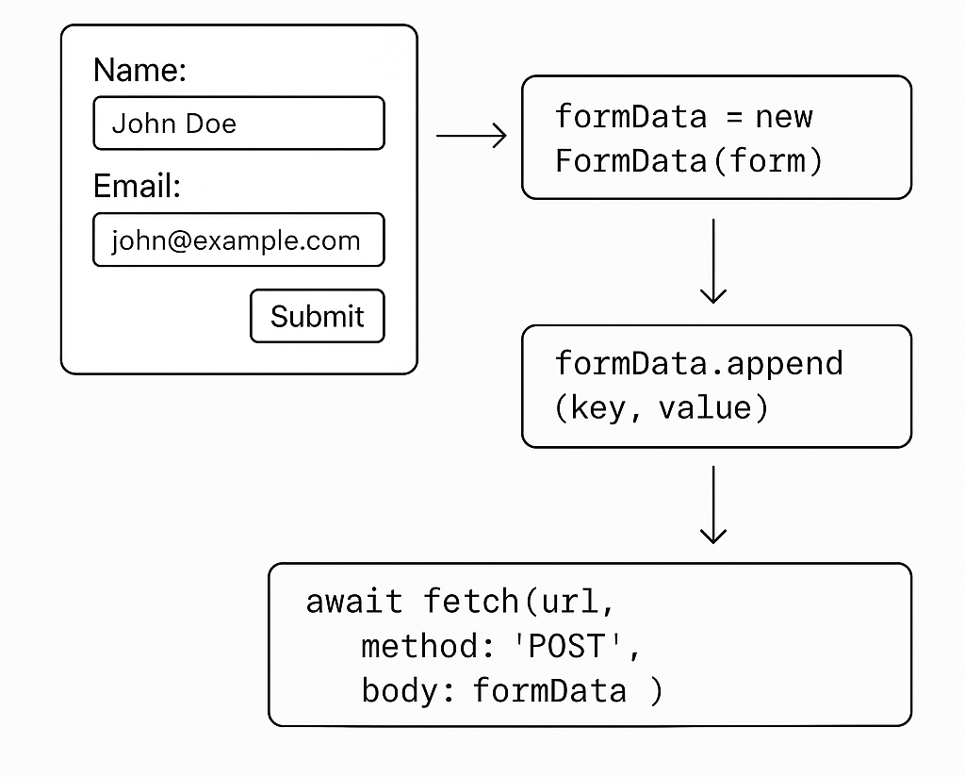
Làm việc với FormData

Slide 9
Thảo Luận

Slide 10
Thảo Luận 1:
Theo bạn sự khác biệt giữa việc xử lý response bằng .then() và async/await là gì? Trong trường hợp nào nên chọn cách nào?

Slide 11
Thảo Luận 2:
Fetch API mặc định không báo lỗi khi server trả về mã lỗi (400, 404, 500) mà chỉ reject khi có sự cố mạng. Vậy theo bạn, nên xử lý kiểm tra lỗi trong fetch như thế nào để ứng dụng an toàn và dễ debug hơn?

Slide 12
Chuyên đề
Phân nhóm
Bốc thăm chuyên đề
Thảo luận
Trình bày

Slide 13



Chia nhóm thuyết trình
Mỗi nhóm tối đa 5 sinh viên
Mỗi nhóm thảo luận một bài tập trong lab hoặc GV giao.
Chọn 2 nhóm lên thuyết trình
Chuyên đề 3
Chuyên đề 1
Chuyên đề 4
Chuyên đề 2
Notes:
Tối đa 5 thành viên

Slide 14
Bài học online 7.1

Slide 15
Nội dung bài online 7.1
Giới thiệu module .
Ví dụ nhập và xuất cơ bản.
Chuyển đổi tệp sang module.
Cú pháp xuất module

Slide 16

Tóm tắt bài học
Giới thiệu về HTTP
Tạo Fake API
Gửi HTTP request với JSON
Làm việc với FormData

Slide 17

TỔNG KẾT BÀI HỌC

